Slide 1
PESEM
KITICE
Refren – se ponavlja med kiticami
BESEDILO
PESNIK
PESEM
SKLADATELJ
MELODIJA
ponavljanje
VIŠINA
RITEM
vzorci melodije

Slide 2
MUZIKANTSKA
2.
Bam, br, bam, bam,
bam, br, bam,
kdor želi, naj pride k nam.
Ta, ki pridno je polento,
v godbi bo igral trobento.
Kdor bo pihal v bombardon,
bo zaslužil en bonbon.
Posnetek
1.
Tra, ra, ra, ra,
tra, ra, ra,
godba v goste je prišla.
Muzikanti, veseljaki,
sami krepki so možaki.
Miha na činele igra,
Rok po bobnu ropota.
3.
Bumstadrija,
bumstadra,
kdor uči se, ta pa zna.
Godba se je pomladila,
nove godce je dobila.
Zdaj pozor in ena, dva,
naša godba vam igra.

Slide 3
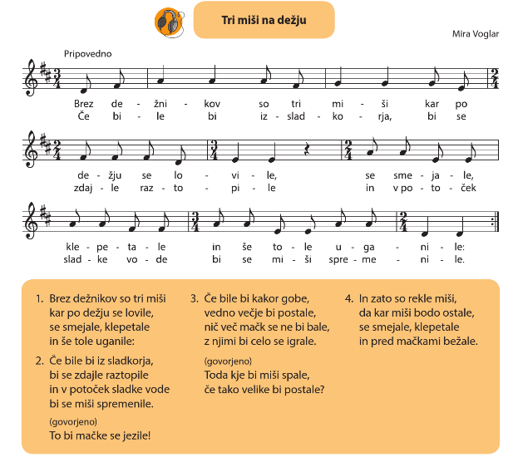
posnetek
U 31

Slide 4
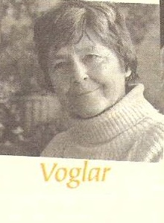
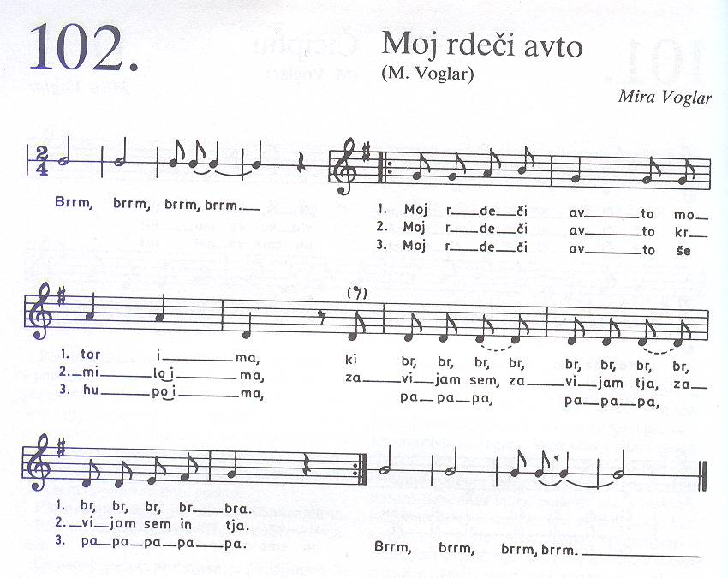

Slide 5
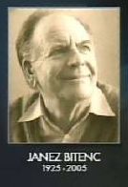
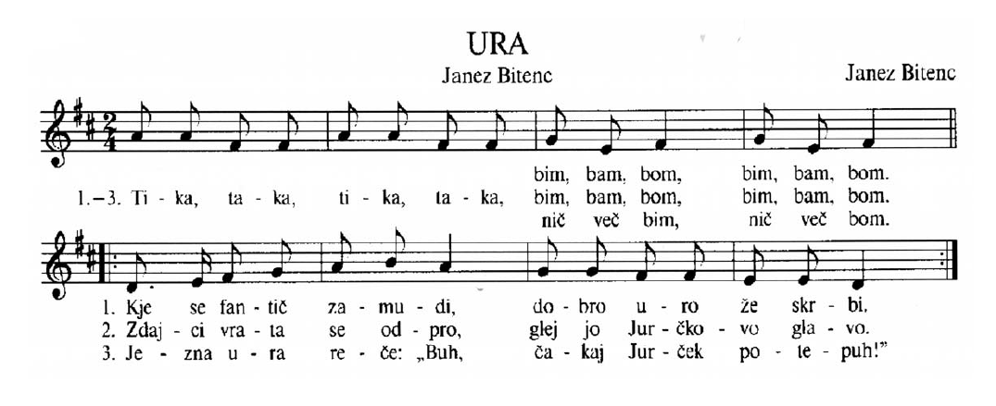

Slide 6
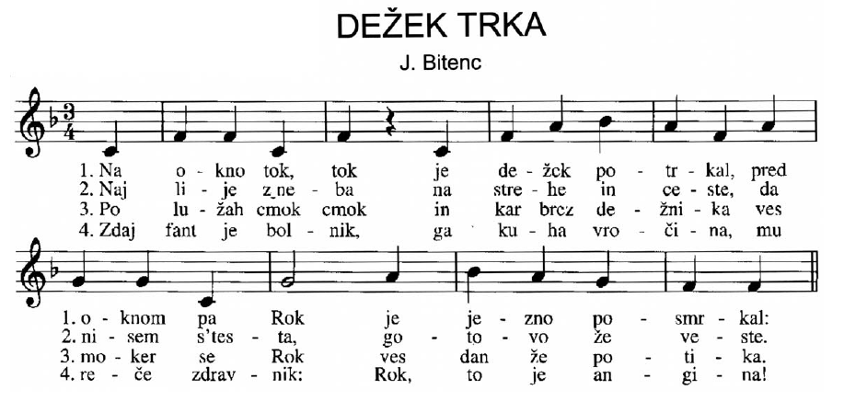



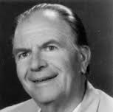

Slide 7
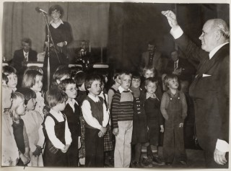
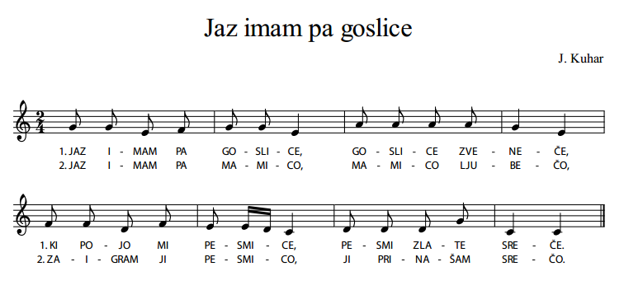

Slide 8
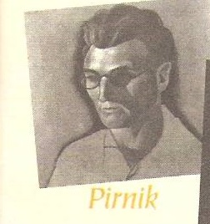
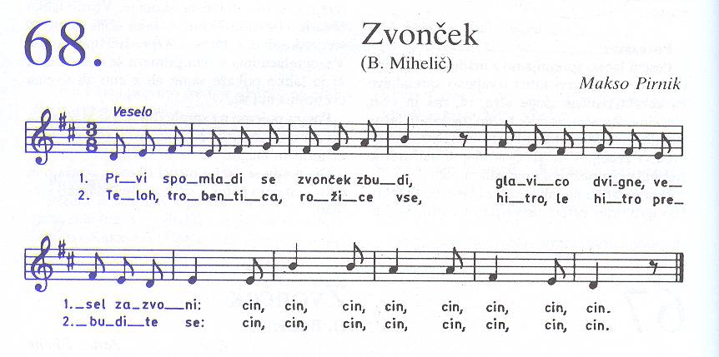

Slide 9
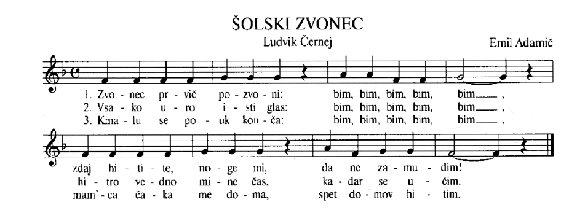

Slide 10
